Slide 1

Android 事件机制
THANK YOU FOR WATCHING

Slide 2
目录
事件的分发流程
事件的监听机制
事件的记忆机制
事件的截获机制
事件的分裂机制

Slide 3
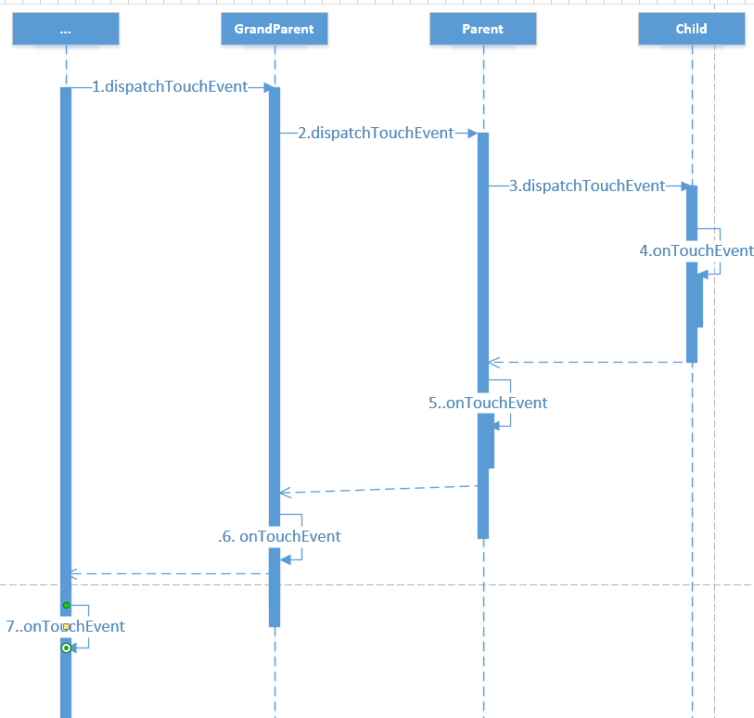
事件的分发流程
事件分发流程就是view树的dispatchTouchEvent
的递归调用过程。onTouchEvent是在递归后进行。
即分发是由父view传至子view。处理则是子view先进行，
父view后进行。

Slide 4
事件的类型
View事件机制
ACTION_DOWN: 表示用户开始触摸.
ACTION_MOVE: 表示用户在移动(手指或者其他)
ACTION_UP:表示用户抬起了手指
ACTION_CANCEL:表示手势被取消了,
还有一个不常见的:
ACTION_OUTSIDE: 表示用户触碰超出了正常的UI边界.
但是对于多点触控的支持,Android加入了以下一些事件类型.来处理,如另外有手指按下了,
ACTION_POINTER_DOWN:有一个非主要的手指按下了.
ACTION_POINTER_UP:一个非主要的手指抬起来了

Slide 5
事件的分发流程
View事件机制
dipatch
dipatch
dipatch
dipatch
dipatch
dipatch
dipatch
dipatch
dipatch
dipatch

Slide 6
事件的分发流程
View事件机制
ViewGrandParent
dispatch
onTouchEvent
ViewParent
dispatch
onTouchEvent
ViewChild
dispatch
onTouchEvent

Slide 7
事件的分发流程
View事件机制
四个重要方法：
dispatchTouchEvent
onInterceptTouchEvent
onTouchEvent
setOnTouchListener

Slide 8
事件的监听机制
View事件机制
ViewGrandParent
dispatch
onTouchEvent
ViewParent
dispatch
onTouchEvent
ViewChild
dispatch
Listener.onTouch
onTouchEvent

Slide 9
事件的监听机制
View事件机制
View.dispatchTouchEvent ｛
if( ! Listener.onTouch )
this.onTouchEvent
｝
onTouchListener中的onTouch方法每次都会先于view本身的onTouchEvent调用，且有优先消费权

Slide 10
事件的记忆机制
View事件机制
dipatch
dipatch
dipatch
dipatch
dipatch
dipatch
dipatch
dipatch
dipatch
dipatch

Slide 11
事件的记忆机制
View事件机制
含义：窗口内的某个view消费了事件(onTouchEvent返回true)，
则后续事件会直接发给此view的onTouchEvent，
不会再经过其他view的onTouchEvent。
原理：路径记忆是用分层记忆实现的。每个viewgroup都是分发的关键节点，其维护一个TouchTarget链表、记录哪个子view消费该事件。上层只关注其直接子节点。

Slide 12
事件的截获机制
View事件机制
ViewGrandParent
dispatch
onTouchEvent
ViewParent
dispatch
onInterceptTouchEvent
onTouchEvent
ViewChild
dispatch
onTouchEvent

Slide 13
事件的截获机制
View事件机制
如果截获ACTION_DOWN事件(返回true)，则事件不会再分发给子view。
dispatchTouchEvent
if(onInterceptTouchEvent)
return this.onTouchEvent
else
return child.onTouchEvent

Slide 14
事件的截获机制
View事件机制
两种情况可截获：
1.ACTION_DOWN事件一定可截获
2.非ACTION_DOWN事件，若子类消费了事件，且自身标志位允许截获，则可截获。

Slide 15
事件的分裂机制
View事件机制
dipatch
dipatch
dipatch
dipatch
dipatch
dipatch
dipatch
dipatch
dipatch
dipatch

Slide 16
事件的分裂机制
View事件机制
含义：
当某个view消费一次事件(ACTION_DOWN)后，后续点击到其旁系view的多指触摸事件将被分裂为单独的事件(ACTION_DOWN)，且其旁系view可消费、记忆此单独事件。
Android 3.0 以上默认开启此机制，可在主题中配置activity和window关闭此功能。

Slide 17
总结
View事件机制
1.每个view都可以被监听。
2.每个viewgroup负责记忆。
3.直系节点间可截获。
4.旁系节点间可分裂。

